Slide 1

GIÁO ÁN PHÁT TRIỂN NGÔN NGỮ
Đề tài: Truyện “Gấu con bị đau răng”
Lứa tuổi : 4-5 tuổi
Thời gian : 25-30 phút
Giáo viên thực hiện : Lê Thúy Quỳnh
PHÒNG GD&ĐT QUẬN LONG BIÊN
TRƯỜNG MẦM NON ĐỨC GIANG

Slide 2


Slide 3
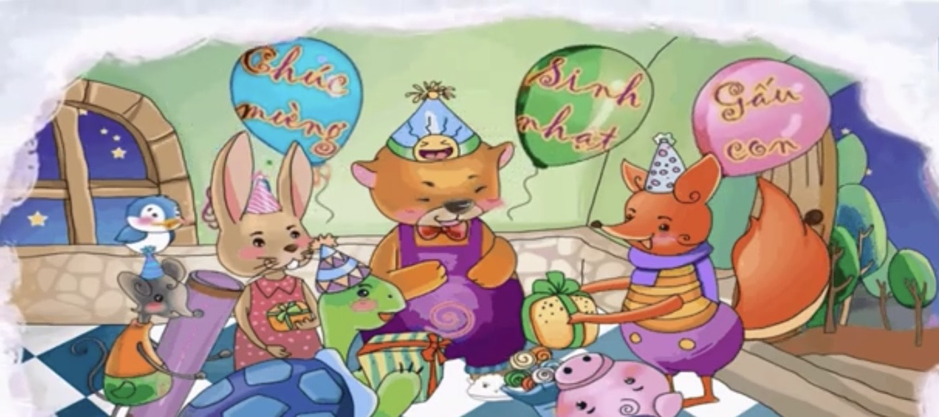
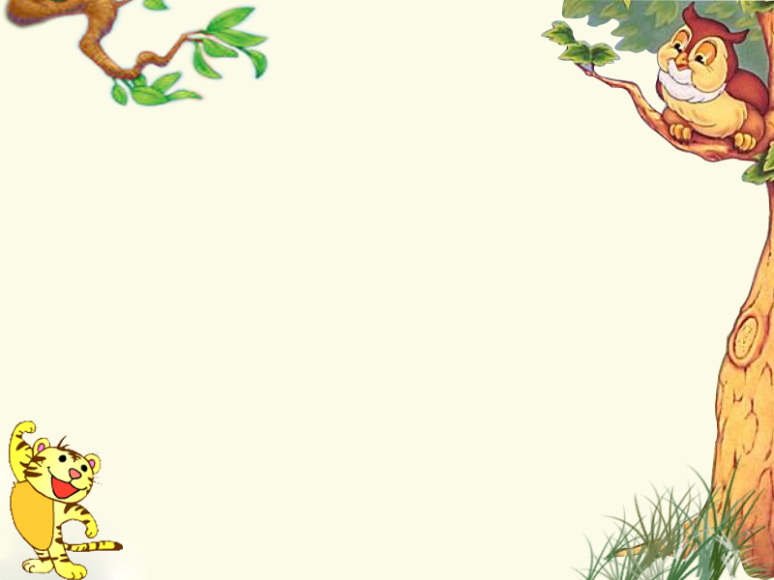

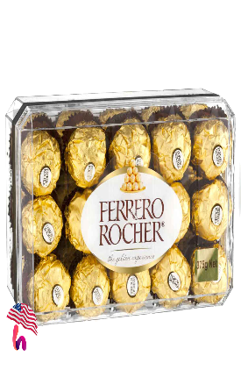

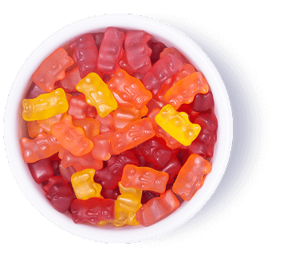



Slide 4
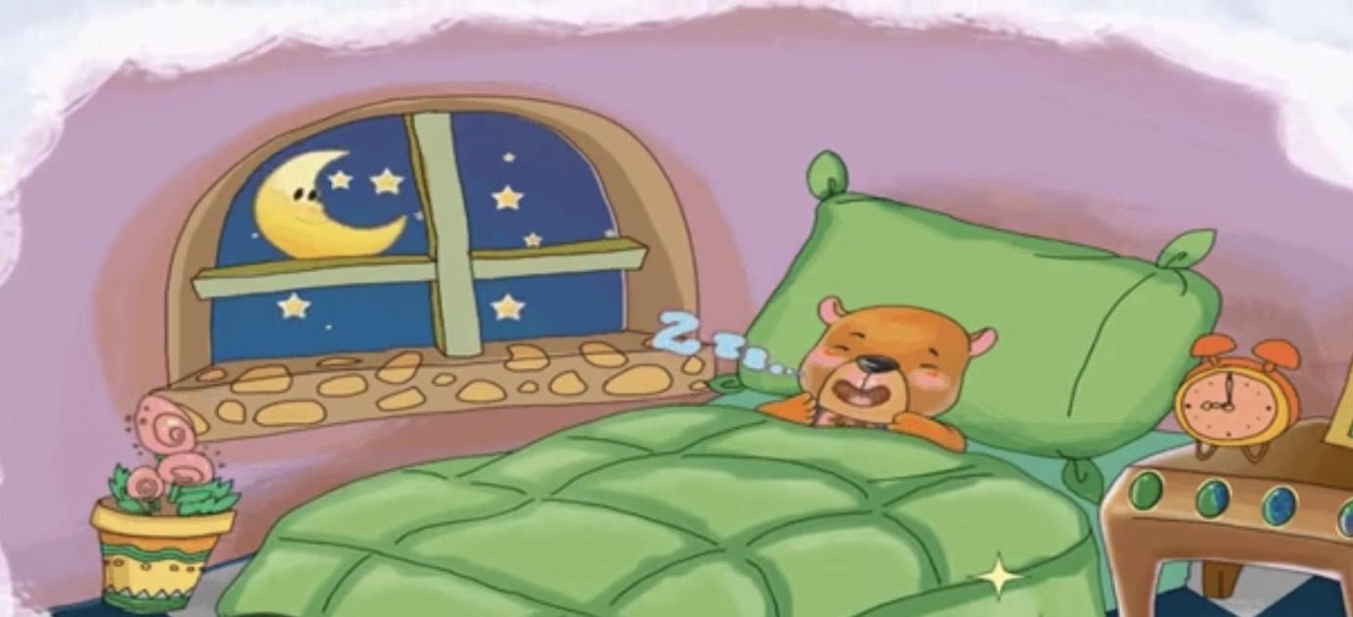


Slide 5
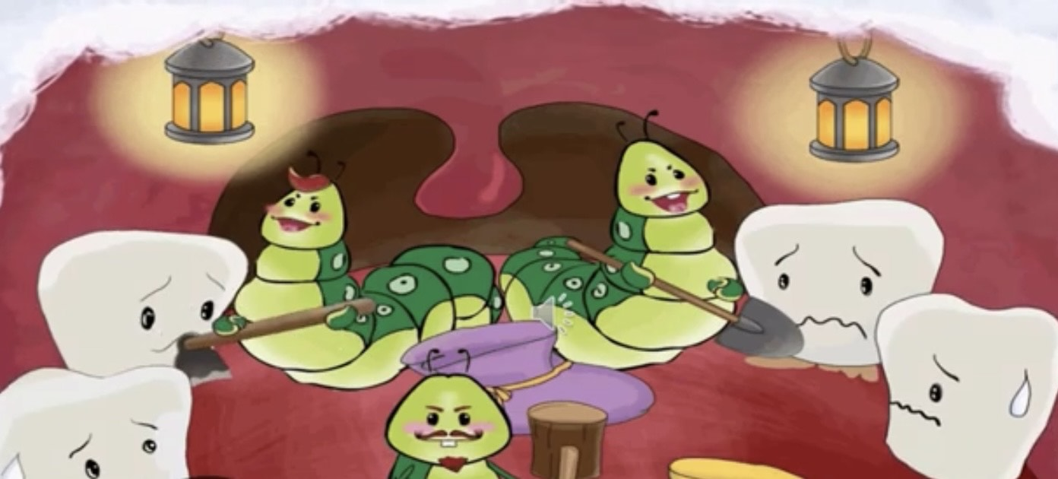
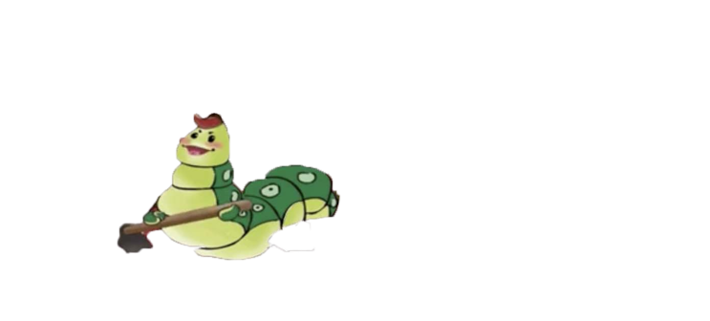

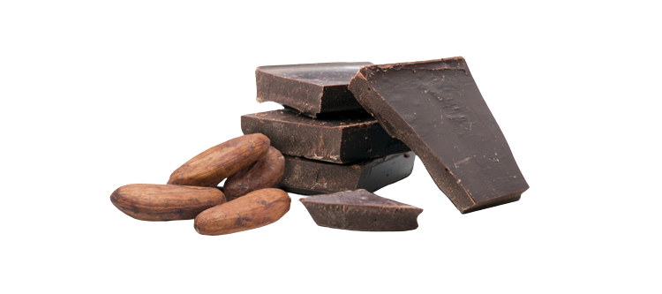
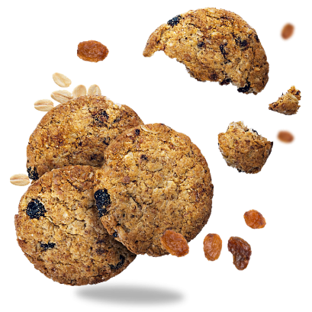

Slide 6
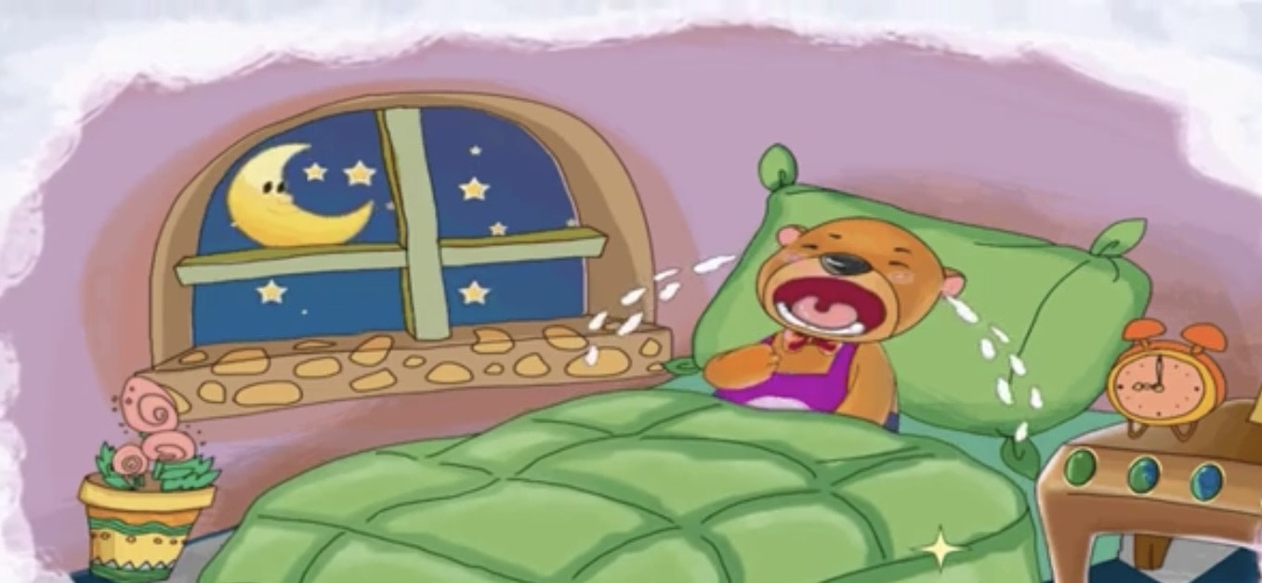


Slide 7
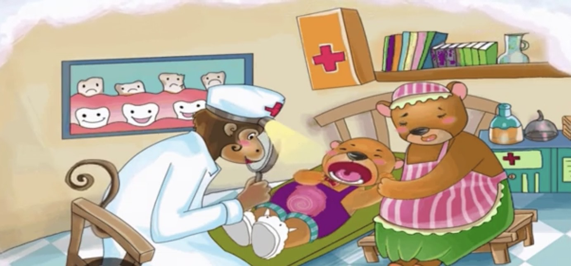


Slide 8
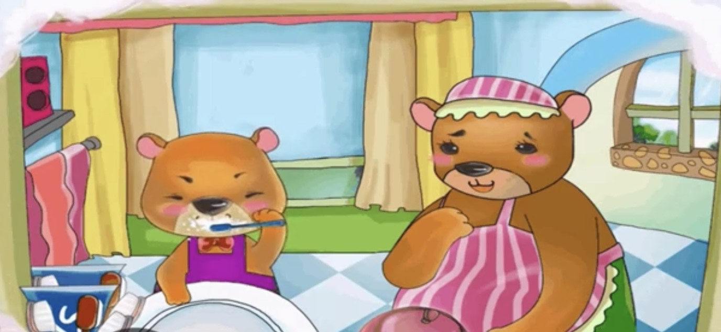

Slide 9
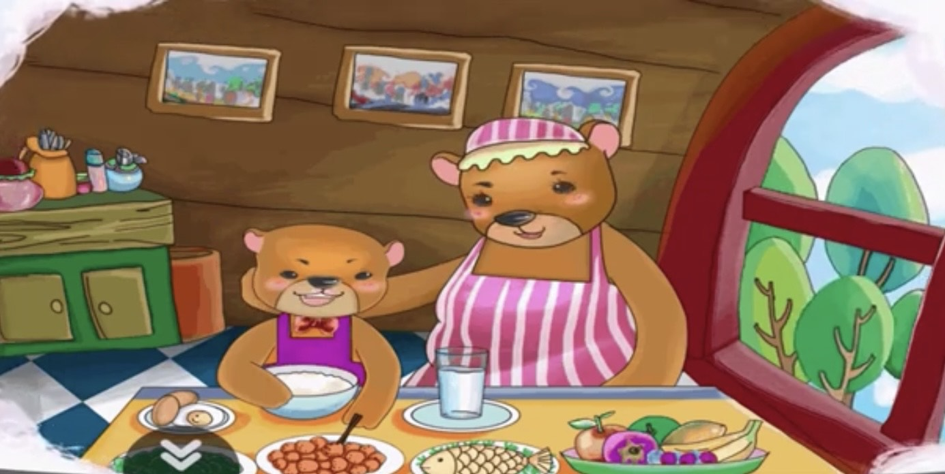


Slide 10
Đàm thoại – Trích dẫn

Slide 11
Câu chuyện các con vừa nghe có tên là gì?

Slide 12
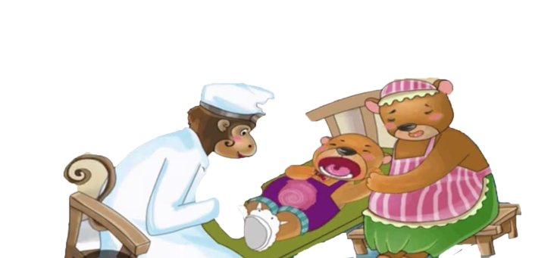
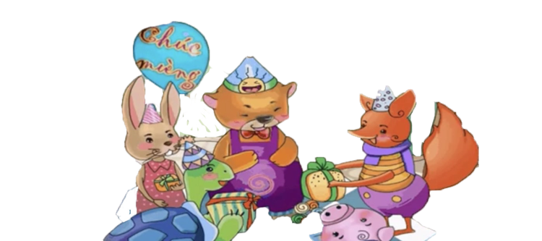
Trong câu truyện có những nhân vật nào ?

Slide 13


Tại sao bạn gấu con bị đau răng ?
Vì ăn nhiều bánh kẹo

Slide 14



Vào ngày sinh nhật gấu con , các bạn đã làm gì ?

Slide 15
Khi được các bạn tặng quà ,gấu con cảm thấy như thế nào và đã nói gì ?
Gấu vui sướng và nói : “ Ôi! Sao toàn thứ ngon thế này!
Tôi cảm ơn các bạn.”

Slide 16
Khi tiệc sinh nhật tan, Gấu con lên giường đi ngủ điều gì xảy ra với gấu con ?
Gấu con bị đau răng

Slide 17
Gấu mẹ đã đưa gấu con đi đâu ?

Slide 18
Bác sĩ đã nói điều gì ?
Không nên ăn nhiều bánh kẹo
và luôn đánh răng.

Slide 19
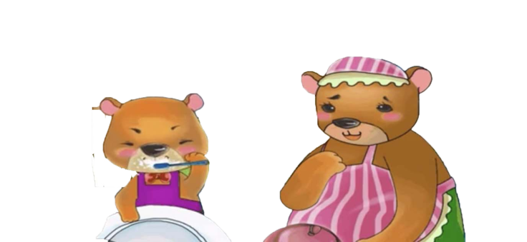
Sau khi nghe lời bác sĩ dặn, gấu con đã làm gì ?
Đánh răng đúng theo lời bác sĩ

Slide 20
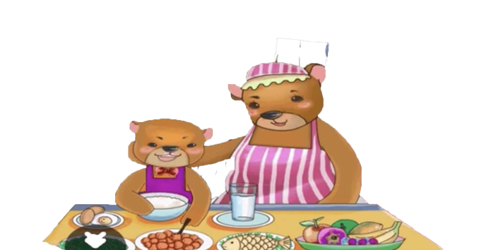
Ngoài ra gấu con còn ăn những gì ?
Thịt, cá, trứng, sữa, rau quả tươi.

Slide 21
Vậy để răng luôn chắc khoẻ, các con cần làm gì ?
Chăm chỉ đánh răng mỗi ngày
và ăn đầy đủ chất dinh dưỡng

Slide 22
Cô kể lần 3 :
Kết hợp với rối

Slide 24
Chúc các bé chăm ngoan học giỏi

